Slide 1
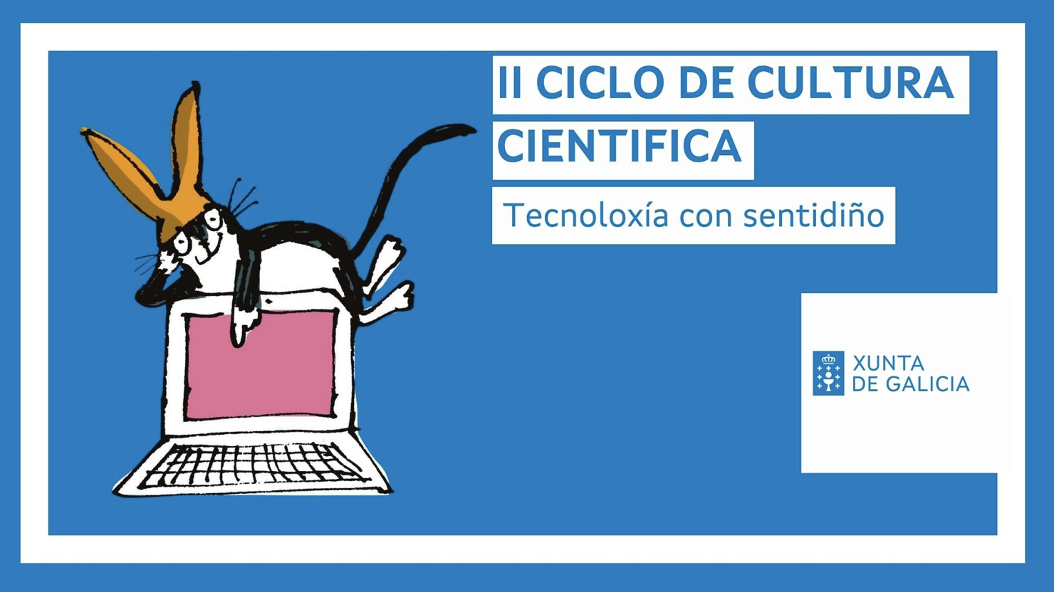


Educación en la era de la IA: vayamos despacio
Francisco Bellas
francisco.bellas@udc.es
4 Junio de 2024

Slide 2

¿Qué es la Inteligencia Artificial?

Slide 3
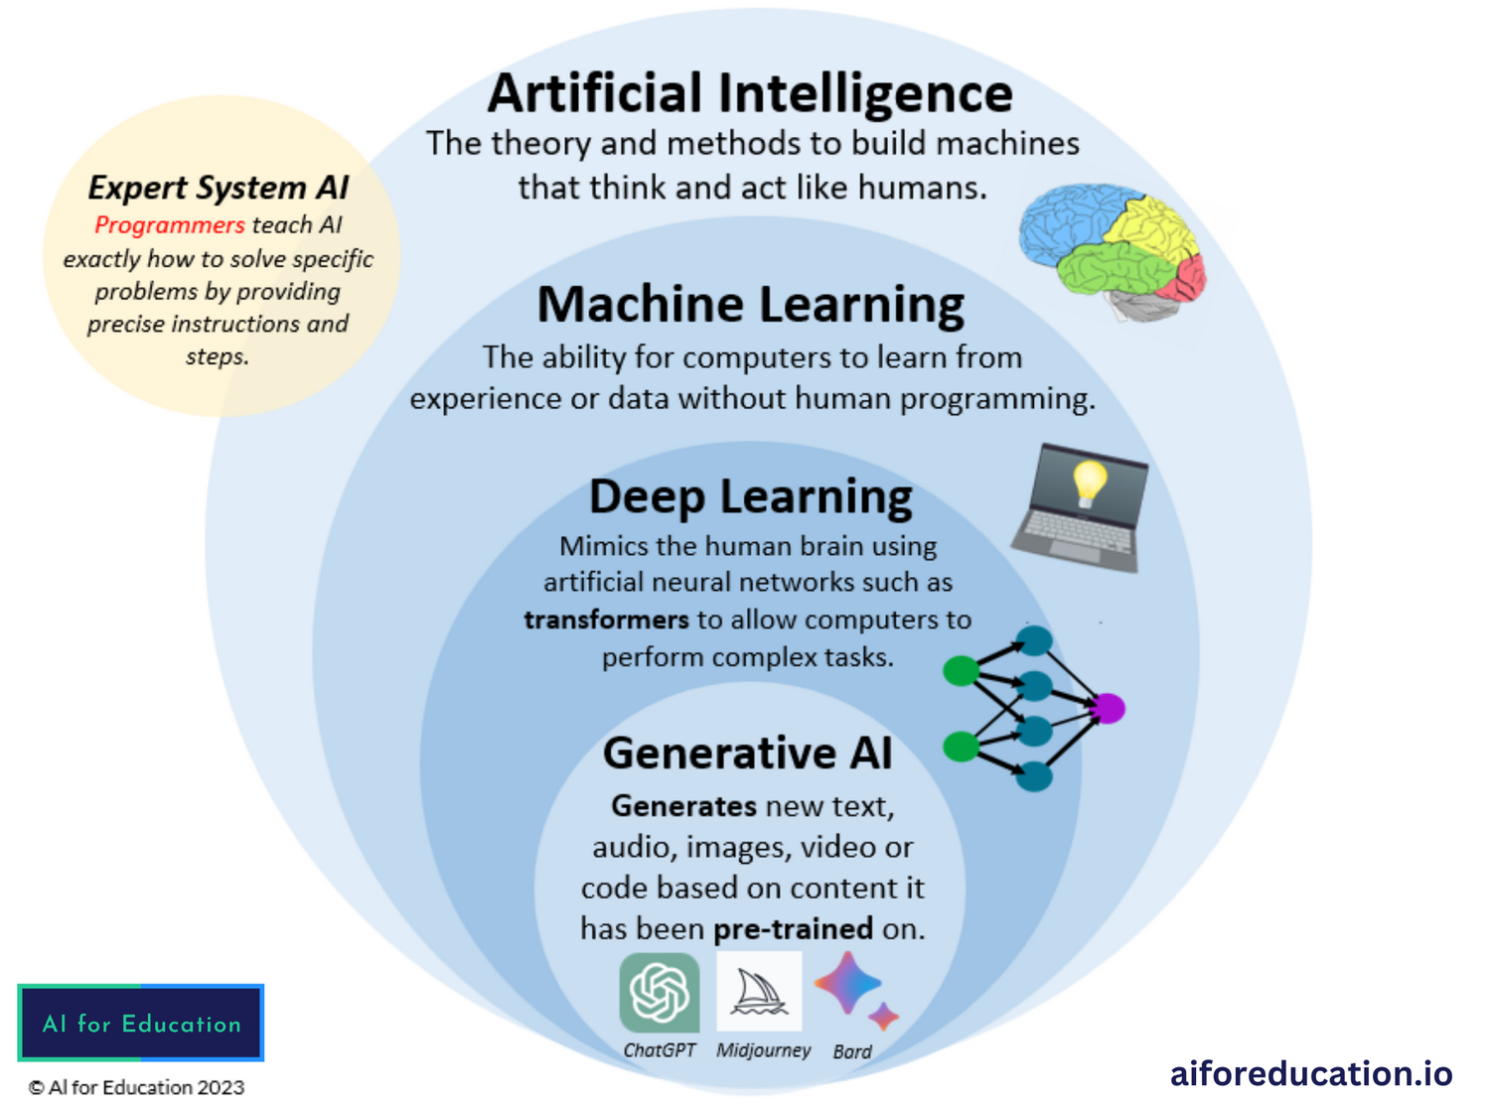
¿Qué es la Inteligencia Artificial?

Slide 4
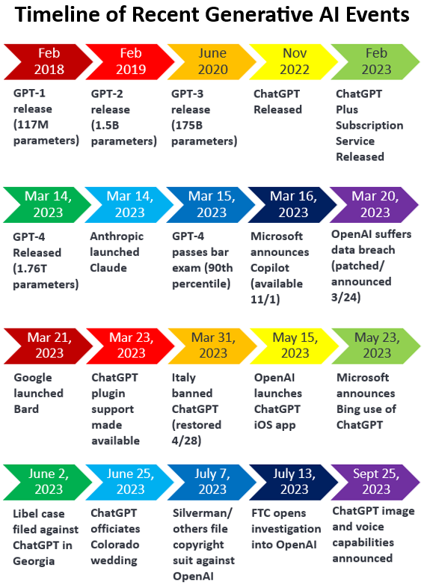
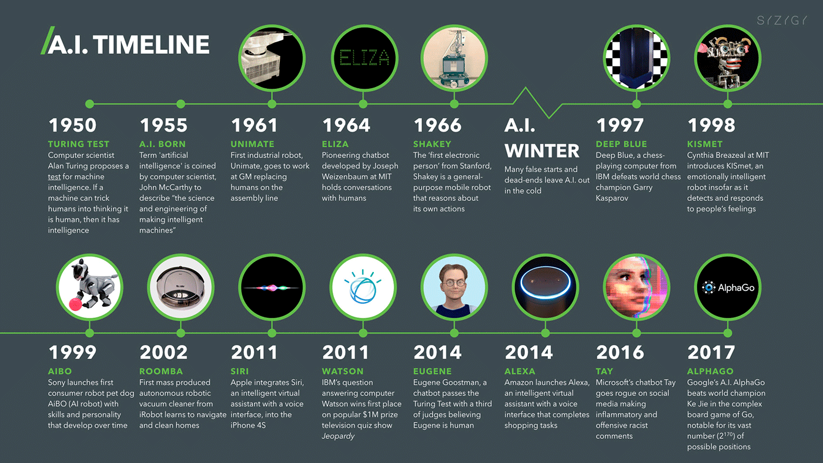
Historia de la IA

Slide 5
¿Qué es la Inteligencia Artificial?
Conjunto de ciencias, teorías y técnicas cuya finalidad es reproducir mediante una máquina las capacidades cognitivas de un ser humano.
  Los avances actuales pretenden, por ejemplo, poder confiar a una máquina tareas complejas que antes se delegaban en el humano.
COUNCIL OF EUROPE (2021). Glosario
http://www.coe.int/en/web/artificial-intelligence/glossary
Habitualmente resueltos por humanos
Toma de decisiones autónoma
Problemas complejos

Slide 6
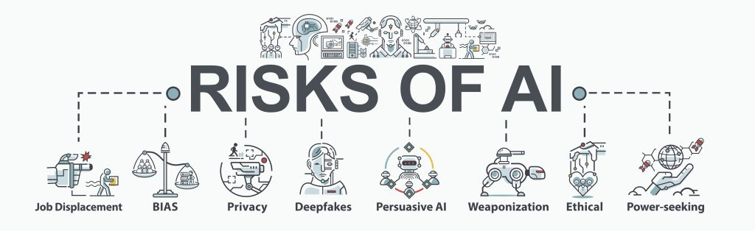
RIESGOS DE LA IA
Empleo
Sesgos
Privacidad
Falsedades
Persuasión
Uso militar
Ética
Desigualdad

Slide 7
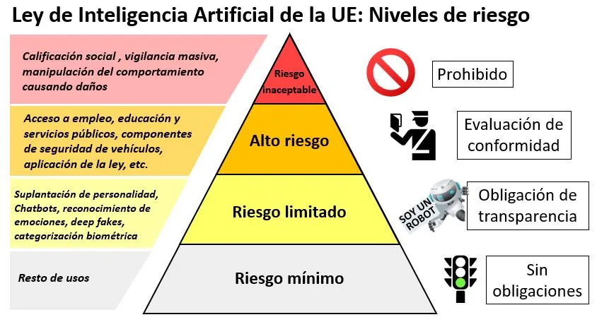
Una tecnología que debe ser regulada

Slide 8


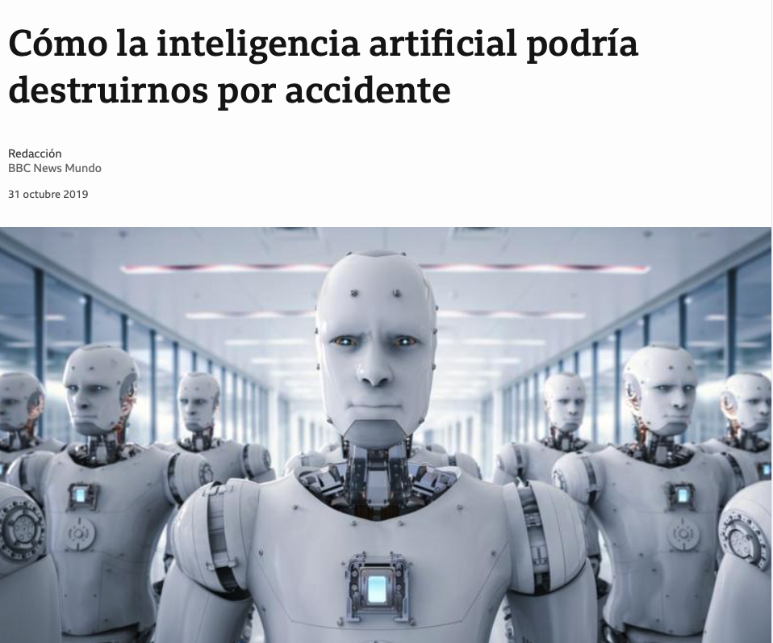
Pero no hay que exagerar…

Slide 9
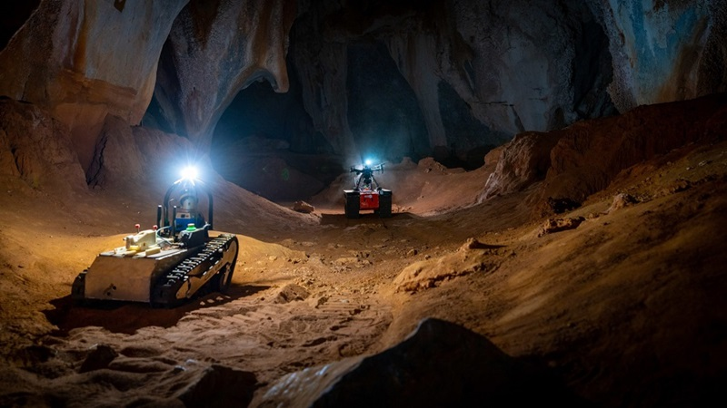
Beneficios de la IA
La IA no es buena ni mala
Beneficios de la IA en la ayuda a los seres humanos
  Realización de tareas repetitivas, complejas o peligrosas

Slide 10

Beneficios de la IA
La IA no es buena ni mala
Beneficios de la IA en la ayuda a los seres humanos
  Realización de tareas repetitivas, complejas o peligrosas
  Avance científico y técnico analizando problemas a mayor escala

Slide 11
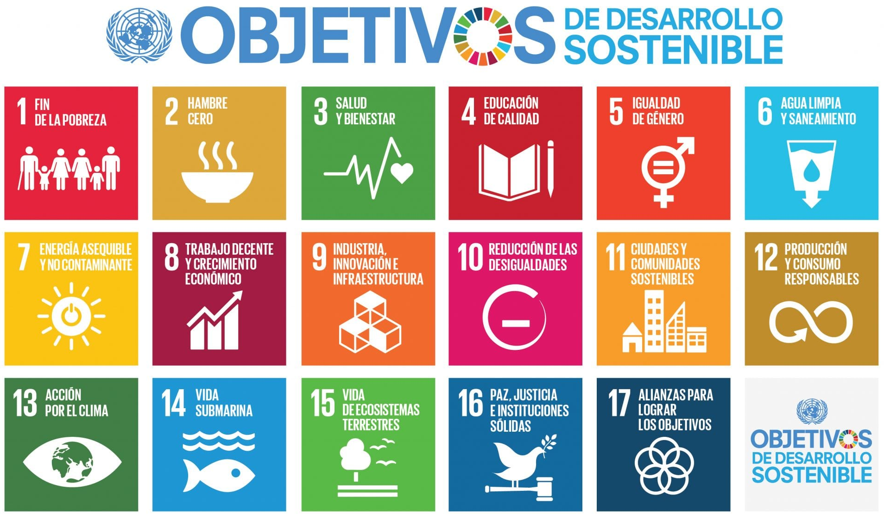
Beneficios de la IA
La IA no es buena ni mala
Beneficios de la IA en la ayuda a los seres humanos
  Realización de tareas repetitivas, complejas o peligrosas
  Avance científico y técnico analizando problemas a mayor escala
  Evolución como sociedad
Human augmentation

Slide 12
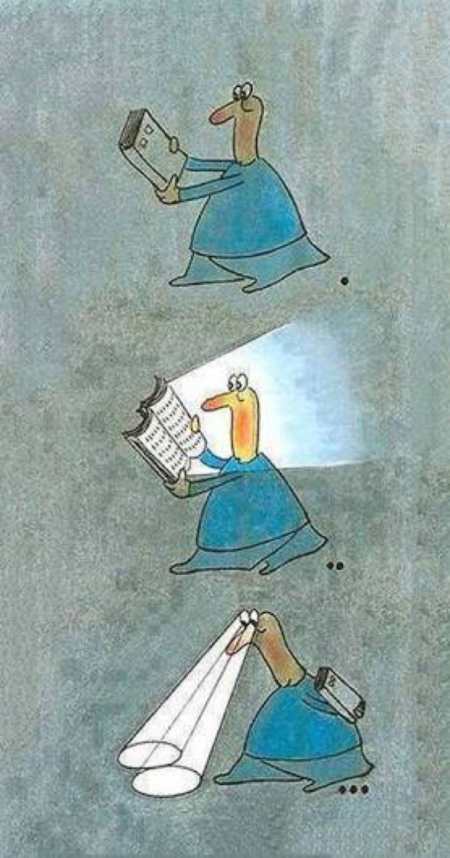
¿Cómo hacer un uso beneficioso de la IA minimizando sus riegos?
Educación

Slide 13
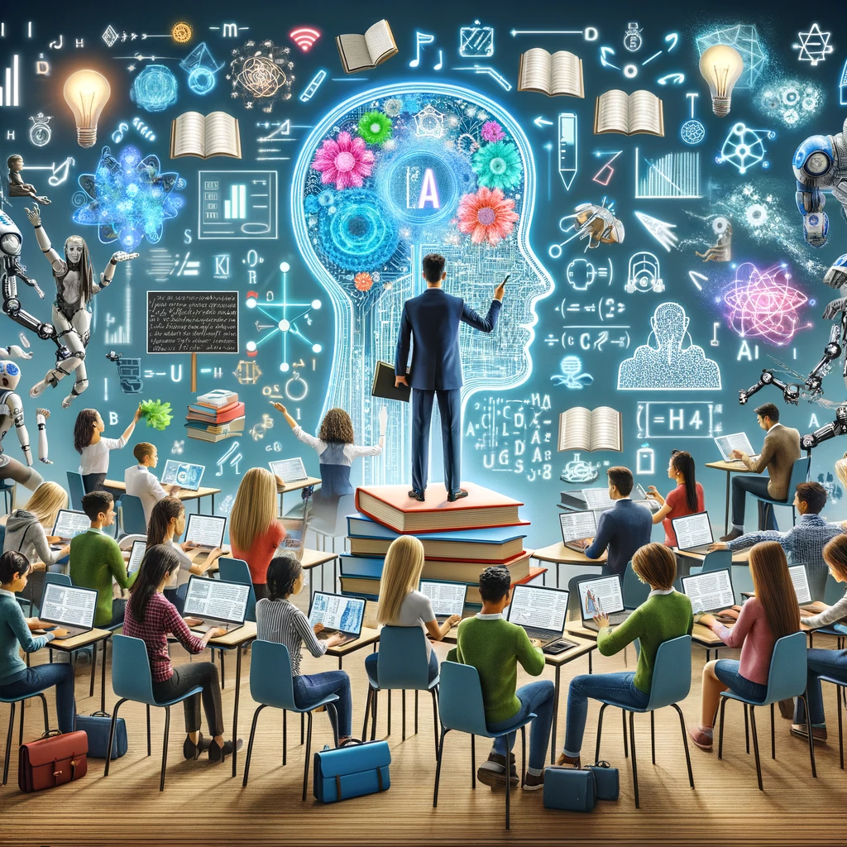
La IA en la educación (AIED)

Slide 14
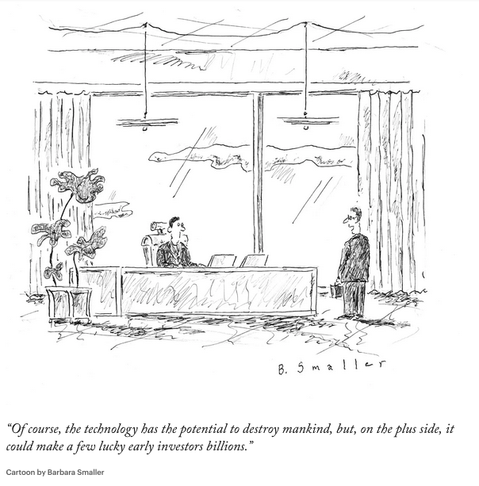
Estado actual del AIED
Más de cuarenta años investigando
IA generativa acelera la actualización
Críticas de la comunidad educativa
Interés comercial
Uso de herramientas basadas en IA
Aprender los fundamentos de la IA
Notes:
Con el objetivo de automatizar ciertos procesos…

Slide 15
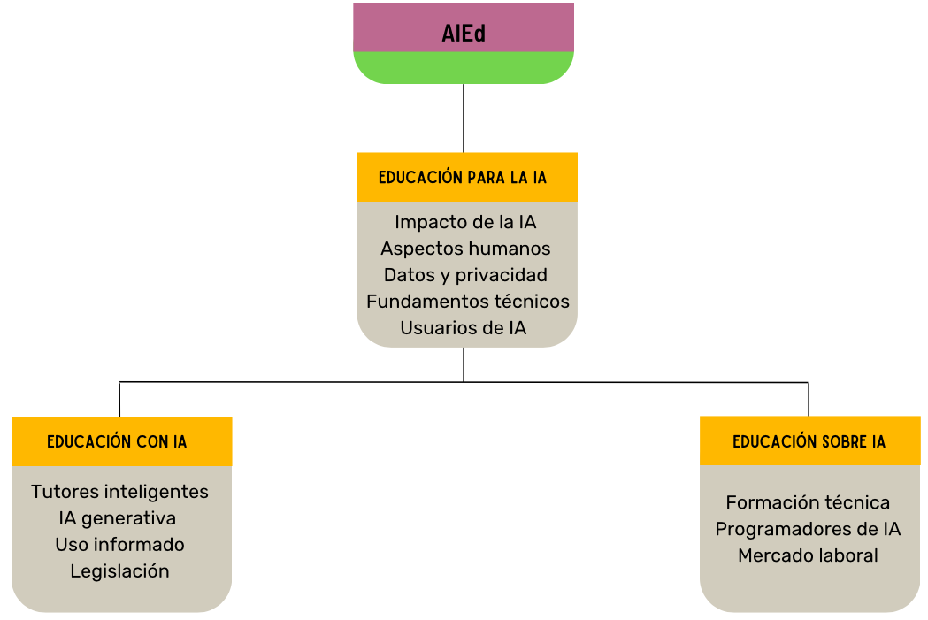
Notes:
Formar para vivir en una sociedad cada vez más impactada por la IA

Slide 16
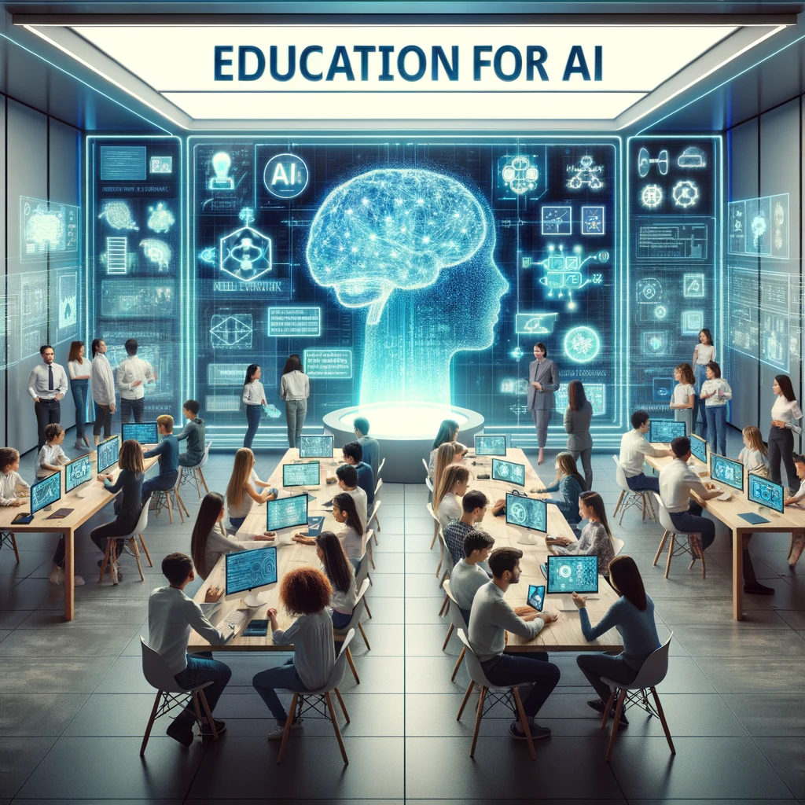
Educación para la IA

Slide 17
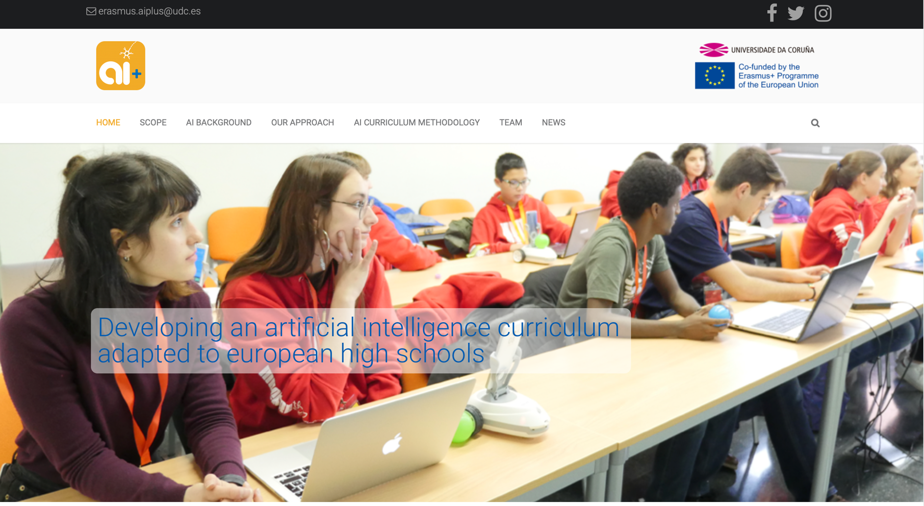
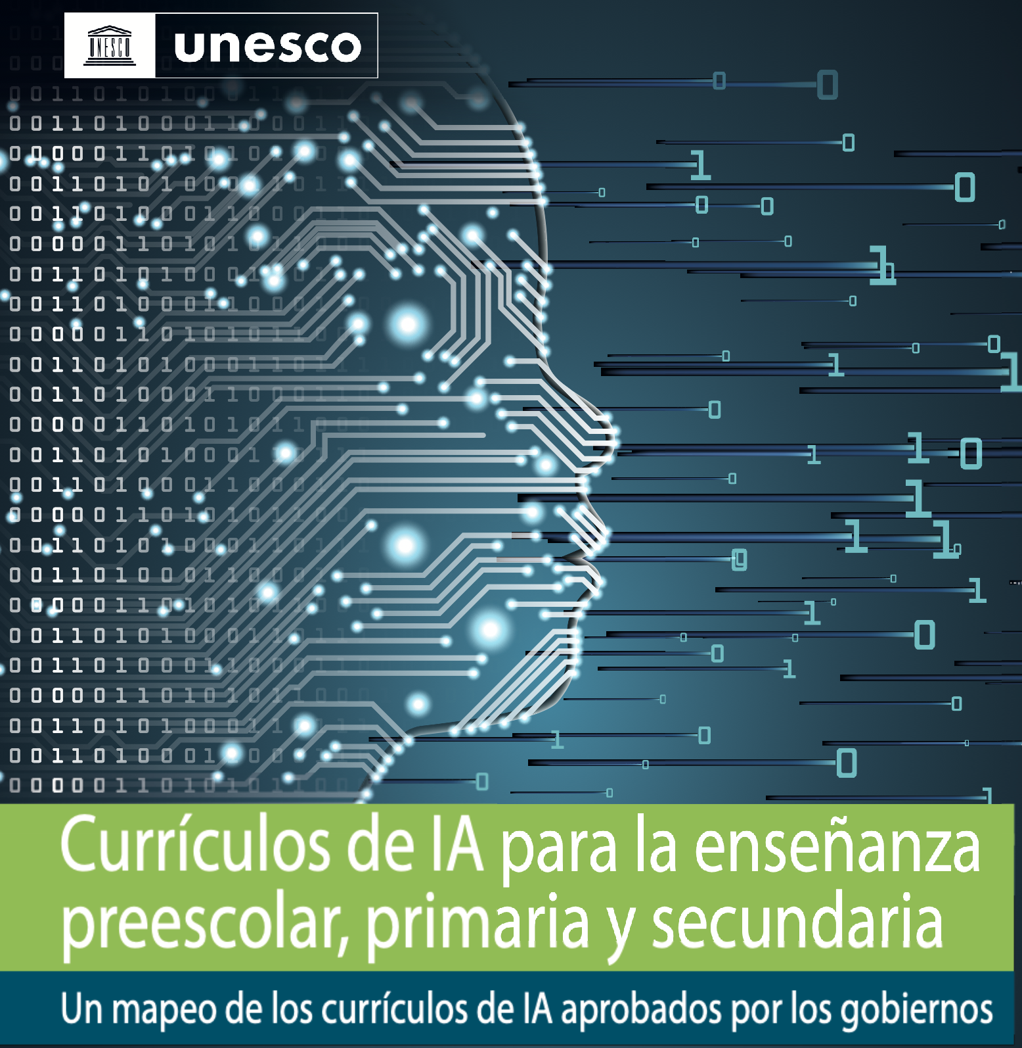
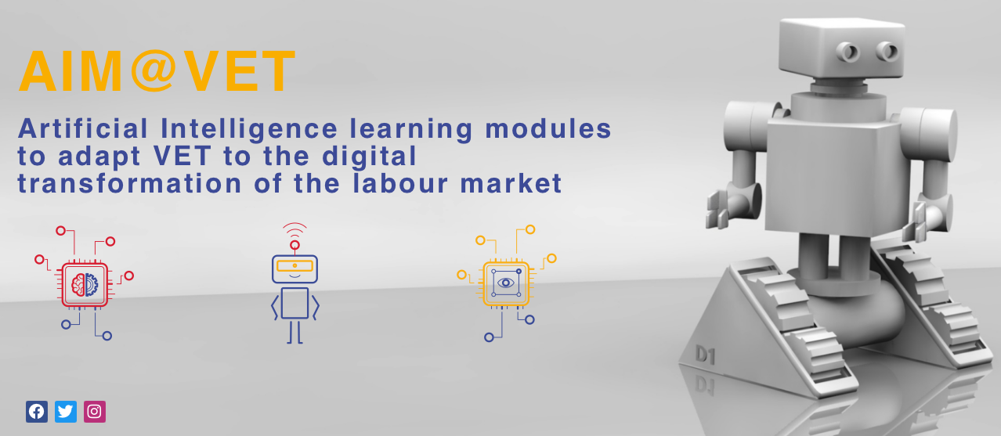
Alfabetización en IA

Slide 18
¿Alfabetizar en IA?

Slide 19

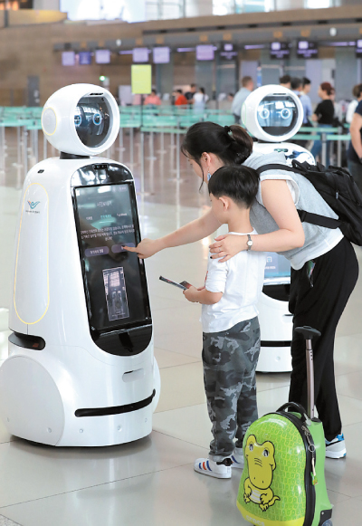
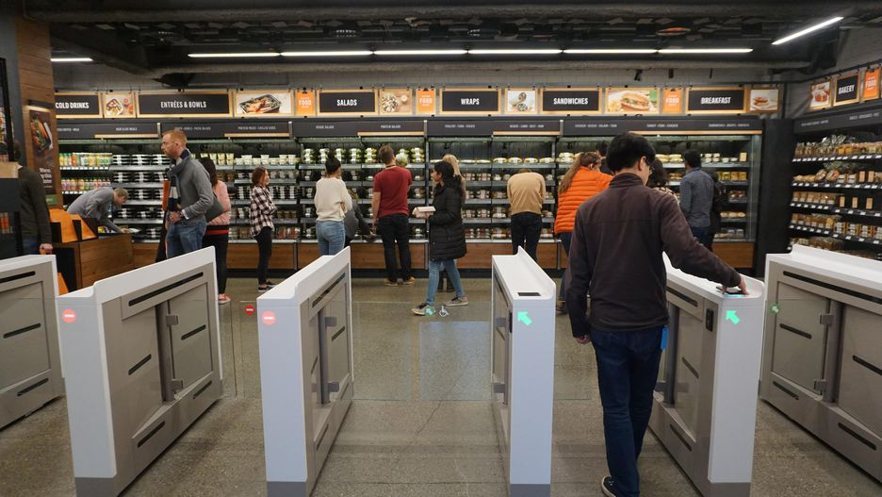
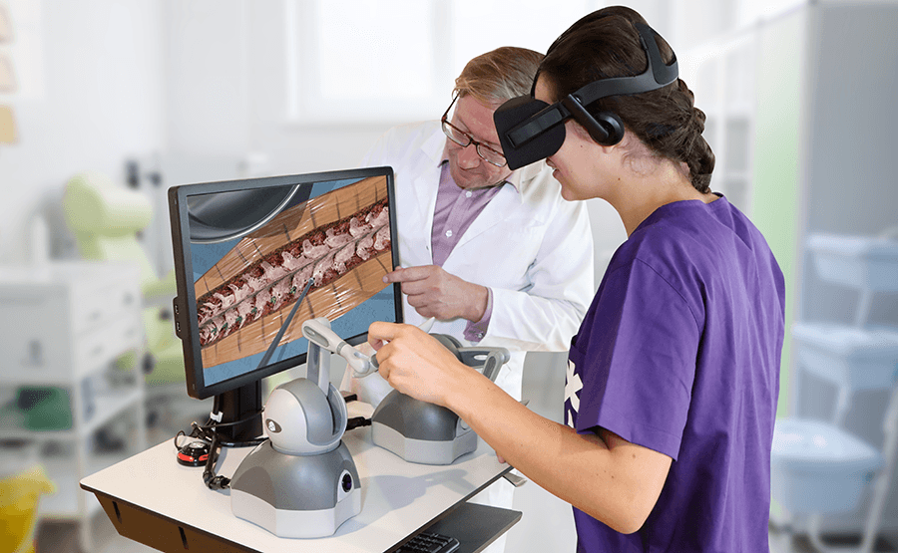

Alfabetizar en IA

Slide 20
Fundamentos de la IA
Robótica
Procesado del lenguaje natural
Visión artificial
Sistemas expertos
Percepción y actuación
Representación y razonamiento
Aprendizaje automático
IA colectiva
Impacto social
  Ética
  Sostenibilidad
  Legalidad
  Datos y privacidad

Slide 21
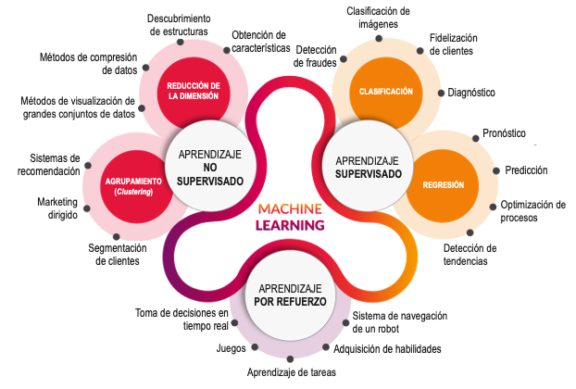
IA generativa
Obtención de los datos
Preparación de los datos
Entrenamiento de los modelos
Test de los modelos
Análisis de resultados
Notes:
Se desarrollan algoritmos y modelos estadísticos que los sistemas computacionales utilizan para hacer predicciones o tomar decisiones sin utilizar instrucciones explícitas, basándose en patrones e inferencias.

Slide 22
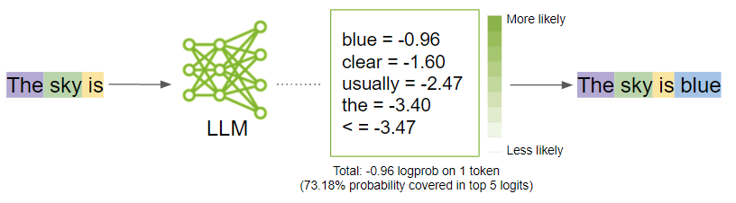
IA generativa
Grandes modelos de lenguaje (LLM)
Imagen tomada de https://developer.nvidia.com/blog/how-to-get-better-outputs-from-your-large-language-model/
Notes:
La IA generativa es un campo del aprendizaje automático, que utiliza aprendizaje profundo para la creación de contenido digital. Se basa en el uso de redes neuronales con múltiples capas y neuronas, capaces de extraer caracteríticas de grandes volúmenes de datos, y su uso se ha popularizado principalmente por el aumento en la capacidad de cómputo, que ha permitido obtener los resultados en tiempo real.

Slide 23
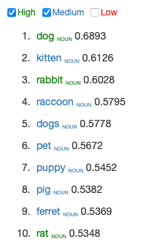
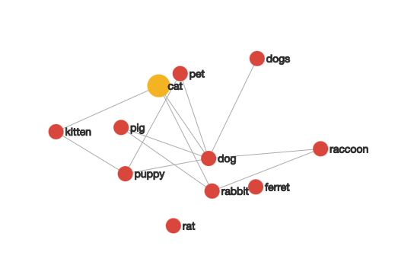
Grandes modelos de lenguaje (LLM)
Fares, Murhaf; Kutuzov, Andrei; Oepen, Stephan & Velldal, Erik (2017). Word vectors, reuse, and replicability: Towards a community repository of large-text resources, In Jörg Tiedemann (ed.), Proceedings of the 21st Nordic Conference on Computational Linguistics, NoDaLiDa, 22-24 May 2017. Linköping University Electronic Press. ISBN 978-91-7685-601-7
Notes:
Los LLMs hacen uso de una representación interna del lenguaje en forma de vectores numéricos de altas dimensiones, que permiten establecer relaciones de distancia entre palabras polisémicas y homónimas, algo realmente complejo. Por ejemplo, la palabra gato se puede representar mediante un vector que la pondría cerca de otras palabras como mascota, perro o gatito, aunque no se escriban igual.

Slide 24
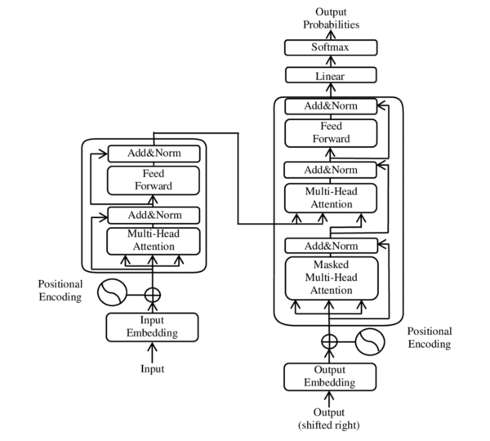
Modelo transformer
Red neuronal que aprende contexto y, por lo tanto, significado mediante relaciones en datos secuenciales como las palabras de una oración
Ingeniería de prompts
  Cómo debemos interactuar con los LLMs

Slide 25
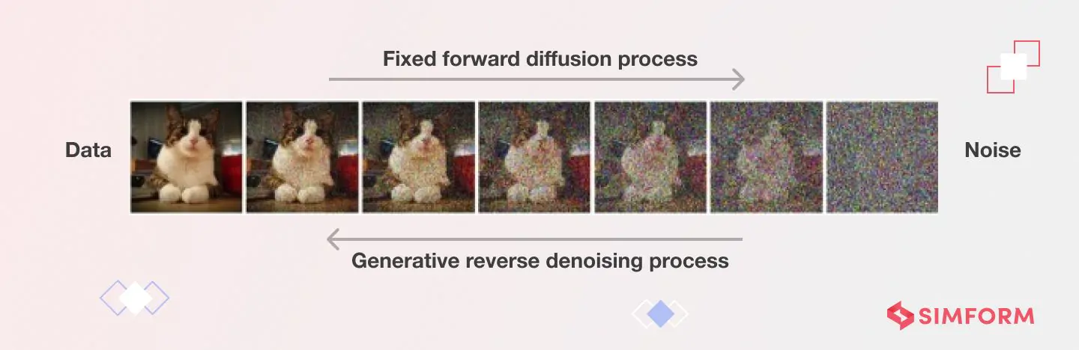
Modelos de difusión
Imagen tomada de https://www.simform.com/blog/what-is-generative-ai/
Notes:
Pero la IA generativa va más allá de la creación de texto con LLMs ya que también podemos generar imagen, audio y video. Para ello, se hace uso de los modelos de difusión.
Son, de nuevo, redes neuronales profundas que fueron entrenadas a partir de grandes cantidades de datos. Por ejemplo, en el caso de las imágenes, se añade ruido gradualmente para destruir la estructura y hacer que los ejemplos sean irreconocibles, como vemos en esta diapositiva. El objetivo de estos modelos es partir de la imagen con ruido y eliminarlo paso a paso para crear la imagen original.

Slide 26
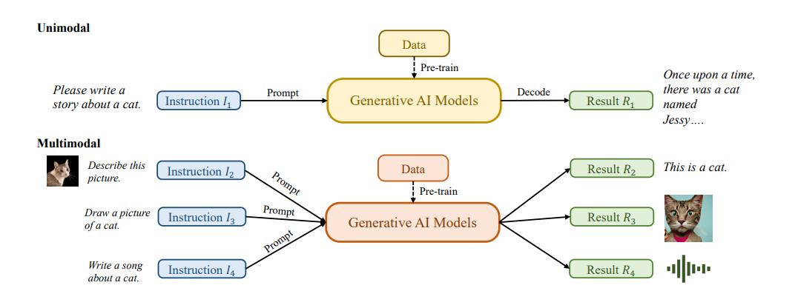
IA generativa multimodal
Imagen tomada de https://www.bbntimes.com/science/the-risks-of-generative-ai-in-the-stock-market-exploring-the-dark-side
Notes:
Finalmente, debemos conocer la IA generativa multimodal. Este tipo de IA generativa tiene la capacidad de tomar como entrada no solo un prompt de texto, sino también una imagen, un audio o un video y crear la salida a partir de su combinación

Slide 27
¿Todo esto para qué?
Limitaciones de chatGPT
Sesgos
Alucinaciones
Información desactualizada
Gestión del contexto real

Slide 28
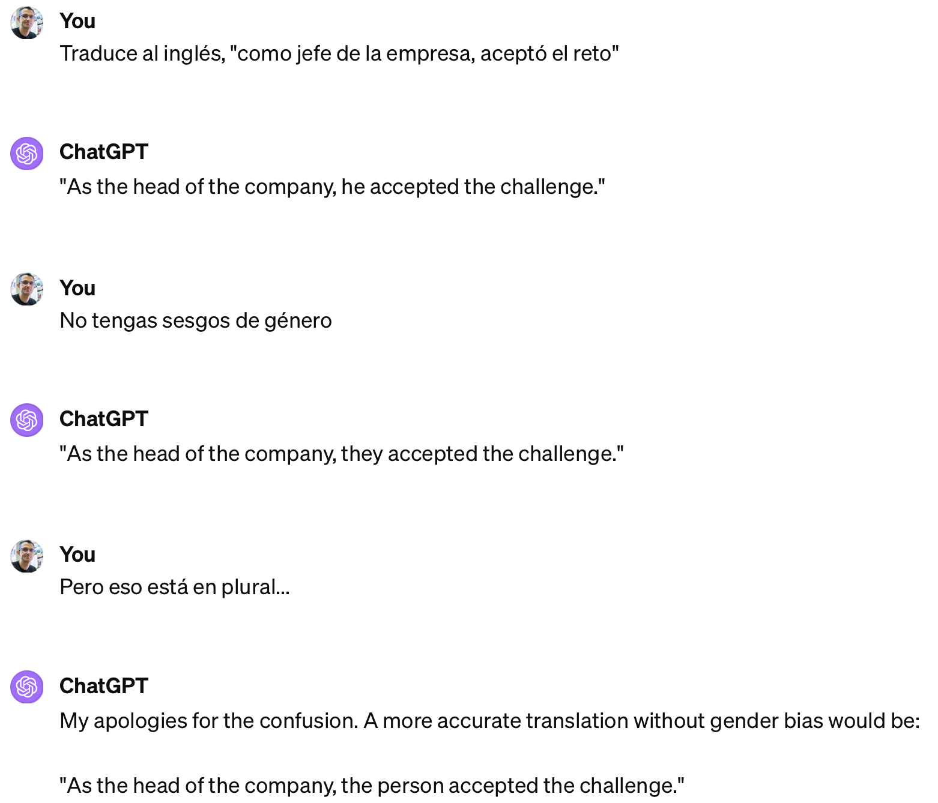
Sesgos
¿Por qué ocurren estos sesgos?
¿Se pueden solucionar?
Comprender la herramienta

Slide 29
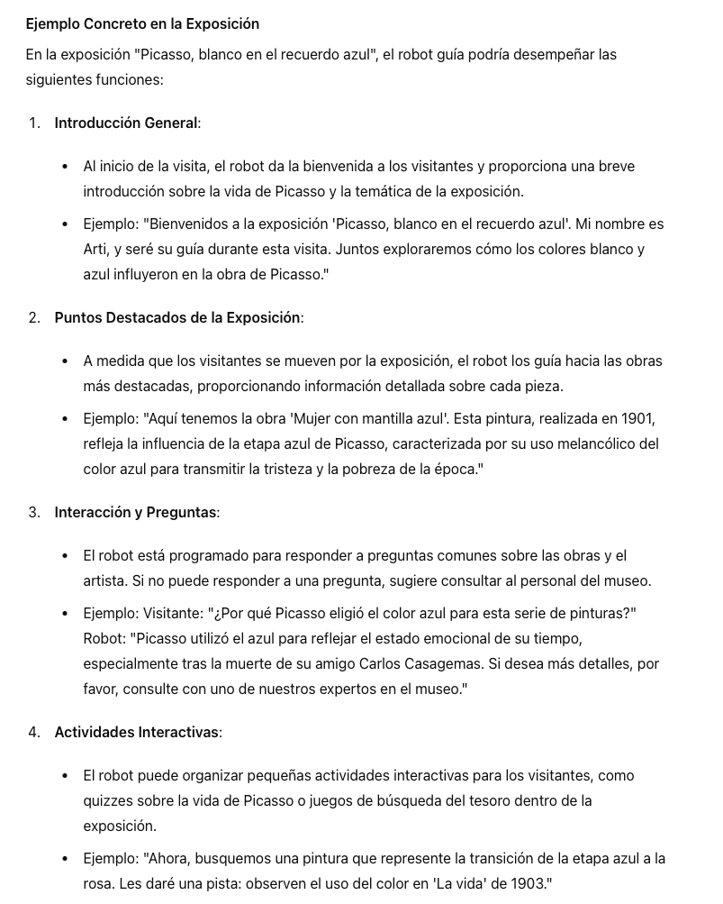
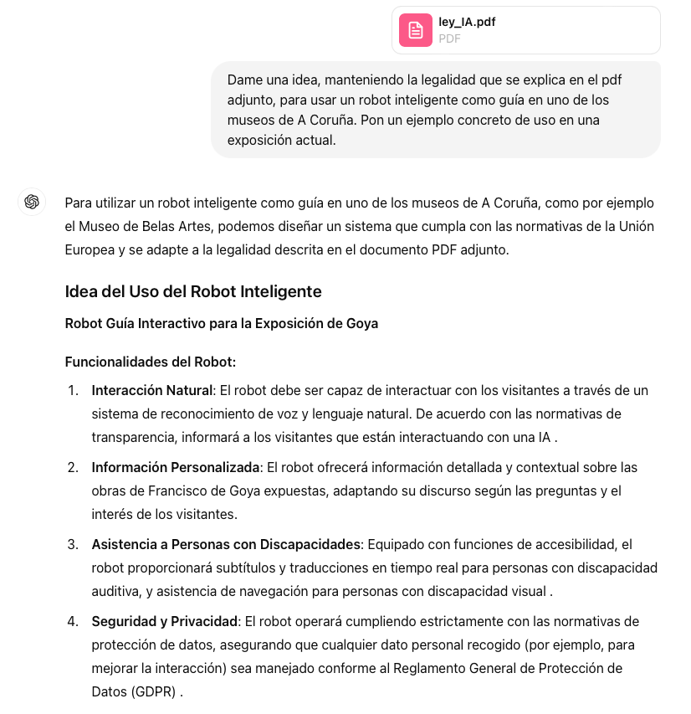
Alucinaciones y desactualización

Slide 30
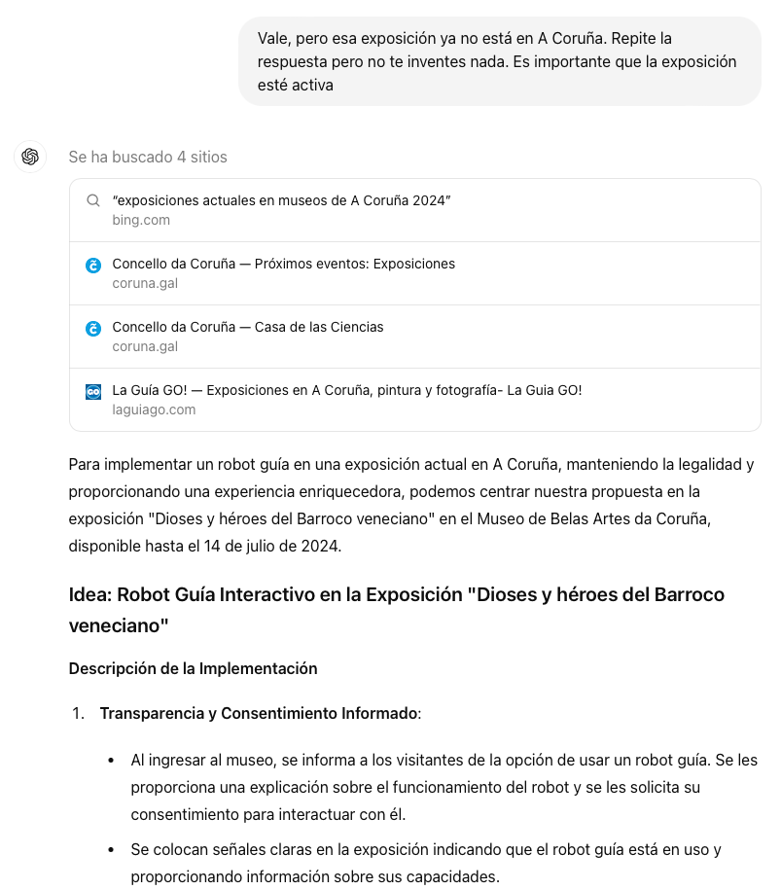
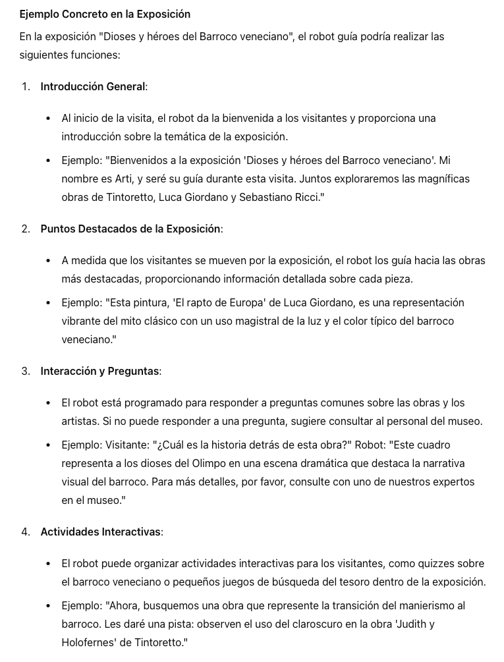

Slide 31

Antropomorfismos
Consciencia
Empatía
Reflexión
Ilusión

Slide 32

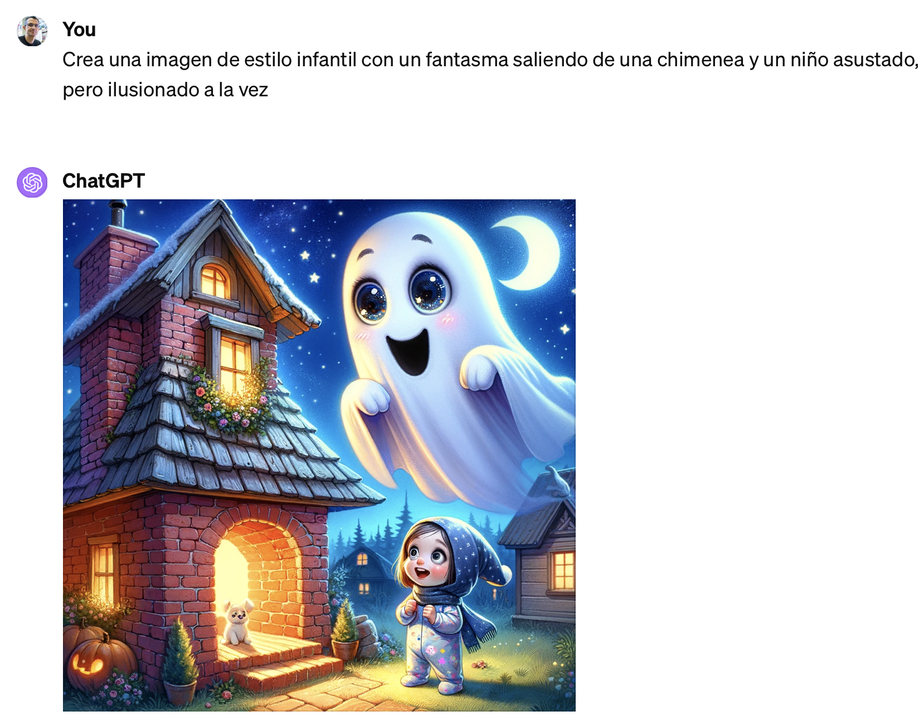
Antropomorfismos

Slide 33
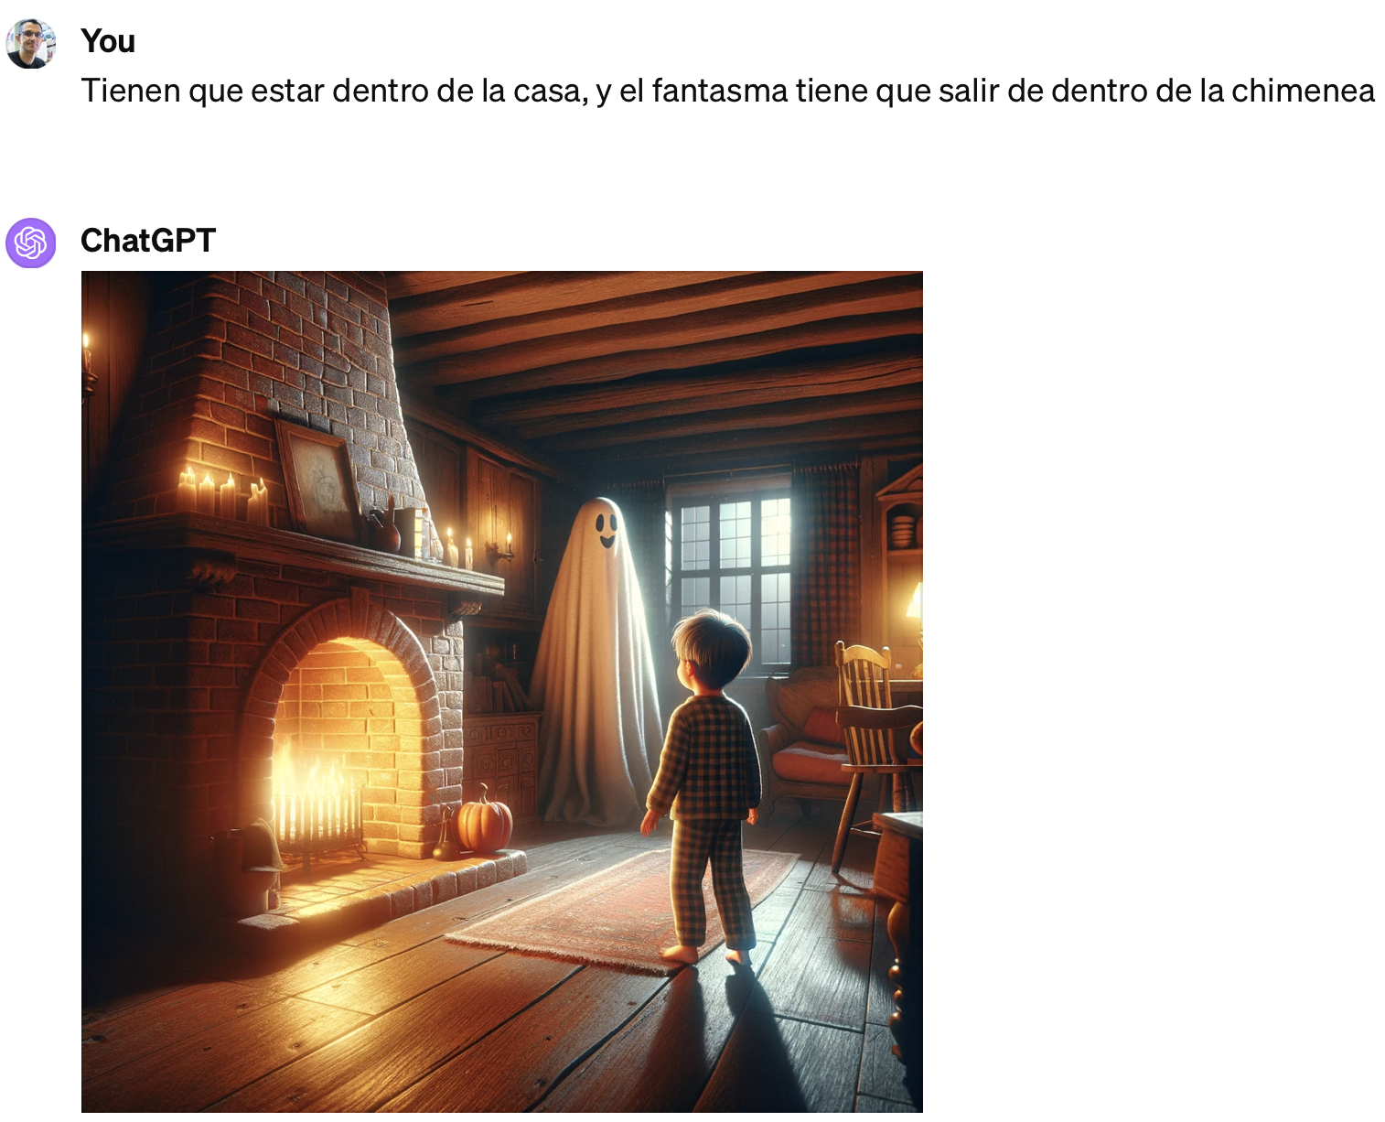
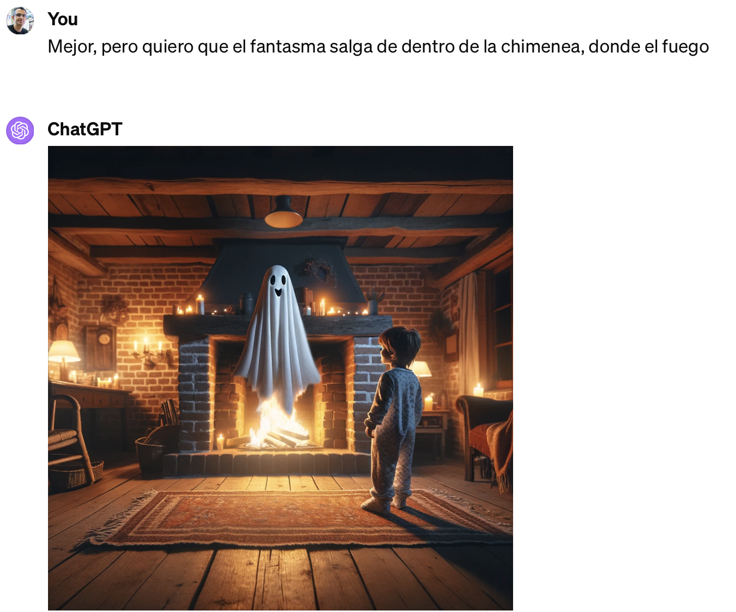
Antropomorfismos

Slide 34
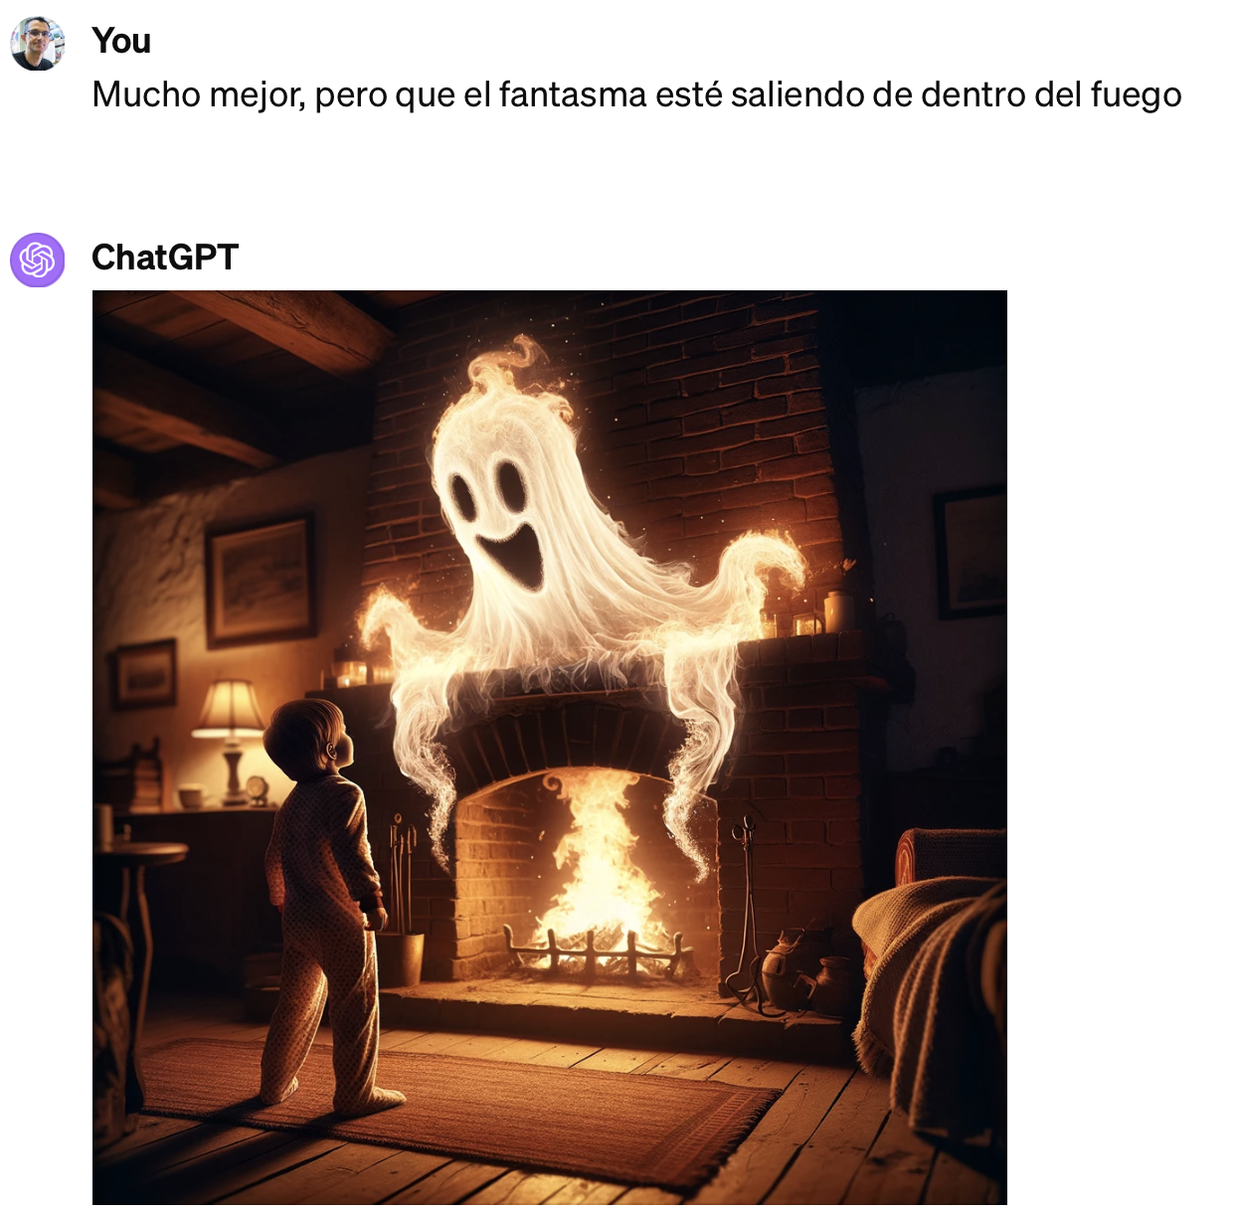
Antropomorfismos
¿De verdad os parece “inteligente”?
Prompt engineering
  Específico de la IA generativa
  Lo opuesto al antropomorfismo
Problemas de comprensión del contexto real
  Aprendizaje a base de texto

Slide 35
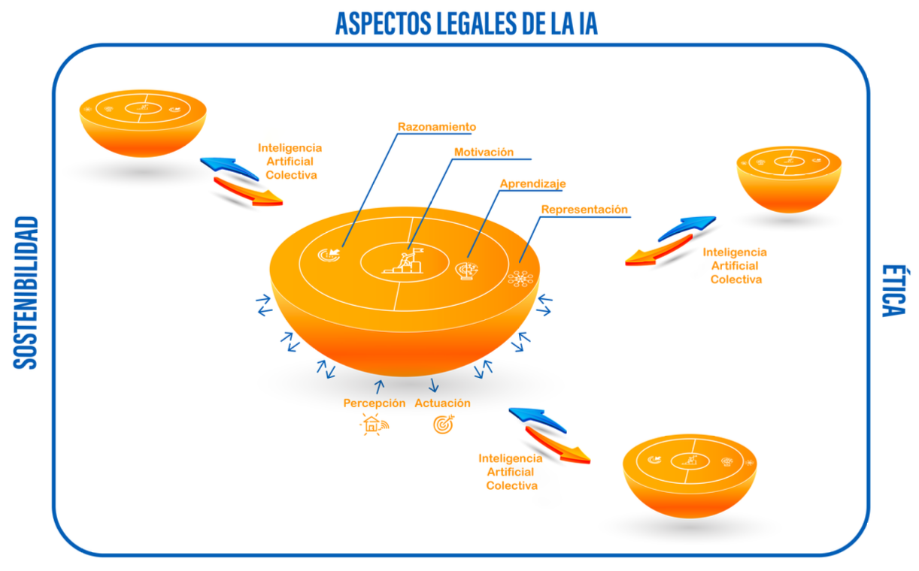
Retos en alfabetización. Las 2 dimensiones
Dimensión tecnológica
  Extensión de la alfabetización digital
  Adaptaciones de materias universitarias no válidas
  Se requiere desarrollo de recursos educativos

Slide 36
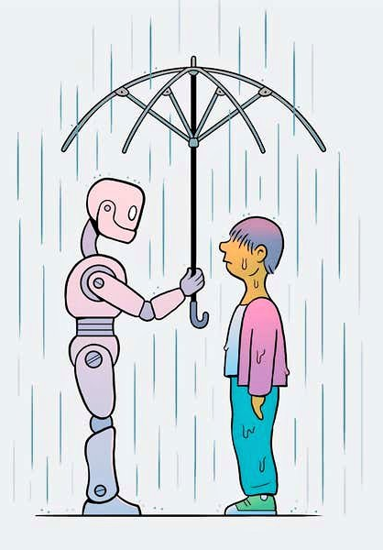
Retos en alfabetización. Las 2 dimensiones
Dimensión humana
  Permitir que todo el mundo aprenda lo que significa vivir con la IA y cómo sacar el máximo partido de lo que ofrece, al tiempo que se le protege de cualquier influencia indebida sobre su capacidad de acción o su dignidad humana.
Artificial Intelligence and Education, Council of Europe
La enseñanza de la IA ha sido desarrollada por perfiles tecnológicos
  Todos los docentes deben participar en la alfabetización en IA (perspectiva social y artística)

Slide 37



Retos en alfabetización: qué
CONOCIMIENTOS:
Ser consciente de lo que hacen y lo que no hacen los sistemas de IA.
Comprender las ventajas, limitaciones y los retos de los sistemas de IA.
HABILIDADES:
Utilizar los sistemas de IA, interactuar con ellos y dar su opinión como usuario final.
Configurar, supervisor y adaptar los sistemas de IA (por ejemplo, sobrescribir, ajustar).
ACTITUDES:
Agencia y control humanos.
Actitud crítica pero abierta.
Consideraciones éticas de uso.

Slide 38
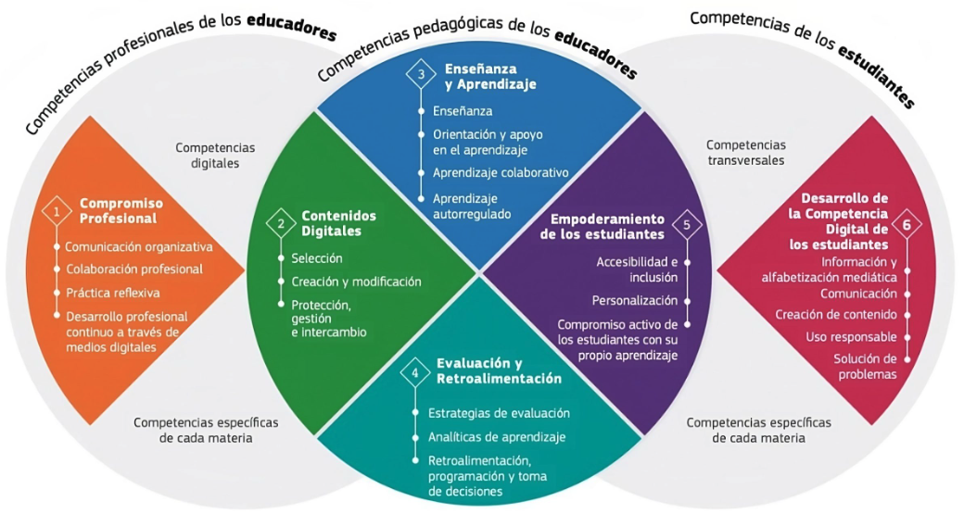
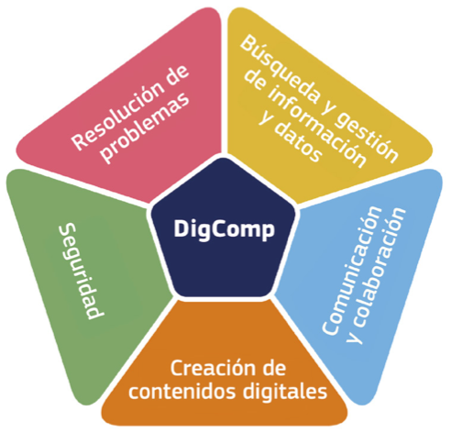
Retos en alfabetización: cuándo
Docentes
Estudiantes
Pre-universitario
Universitario
Poblacion general
Lifelong learning (microcredenciales)
Educación formal
Educación informal
Materias concretas
Educación de personas adultas
Reciclaje

Slide 39
Retos en alfabetización: cuándo
Tecnologías de IA
Educación digital (programación básica, STEM, educación para la IA)
Secundaria
Pensamiento computacional
Fundamentos de informática
Primaria
FP, Bachillerato, Universidad
¿Integrada en otras materias?
¿Asignaturas específicas?

Slide 40
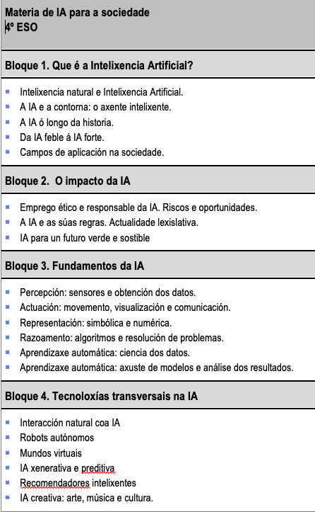
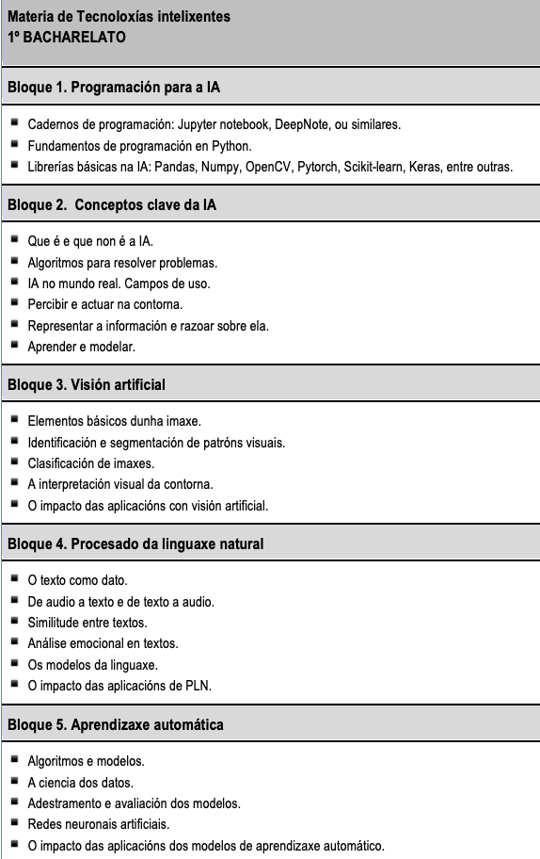
Retos en la alfabetización: cómo

Slide 41
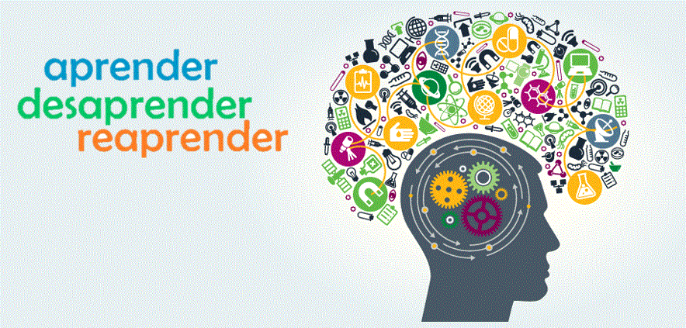
Planteamiento general
La IA impactará a toda la sociedad: decisiones autónomas
La educación para esta nueva realidad social es clave
  Conocer beneficios y riesgos
Formar a los profesores para poder pilotar este cambio

Slide 42
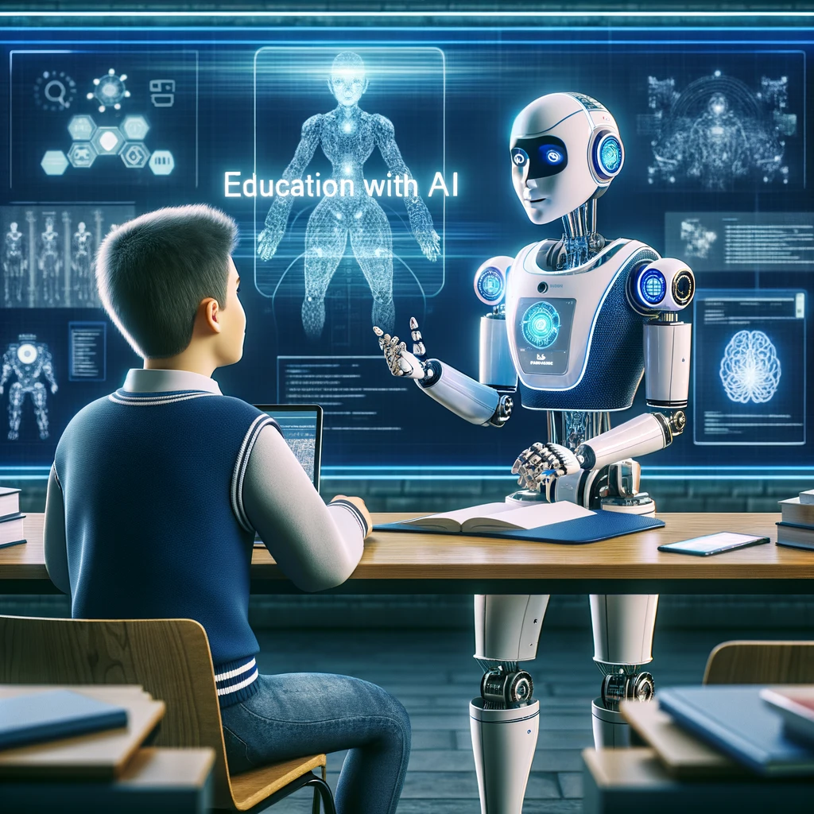
Educación con IA

Slide 43
Sistemas de educación personalizada

Slide 44
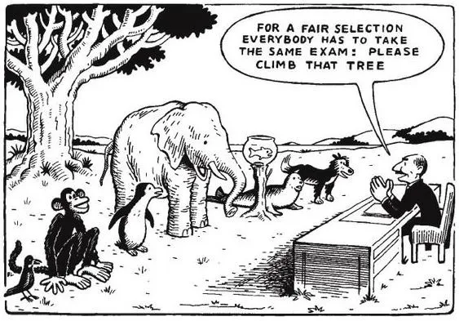
Sistemas de tutorización inteligente
Proporcionan aprendizaje personalizado al estudiante sobre un tema concreto
Ayudan al profesor en tareas repetitivas
Fomentan el mantenimiento del interés al adaptar los contenidos al nivel
Se capturan datos del estudiante que se usan para modelar y perfilar
Notes:
Primaria
Legislación pendiente

Slide 45
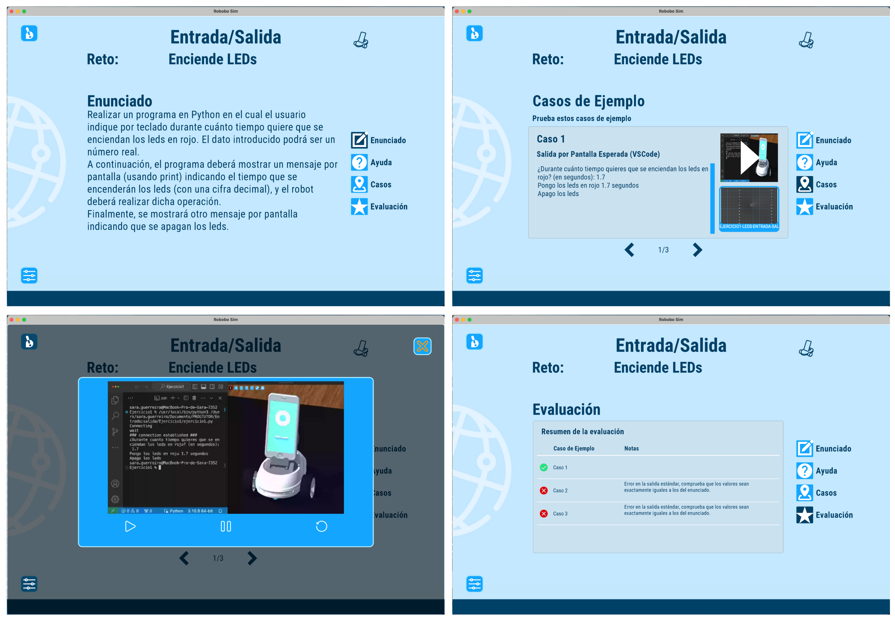
ITS: ProgTutor
Notes:
Primaria
Legislación pendiente

Slide 46
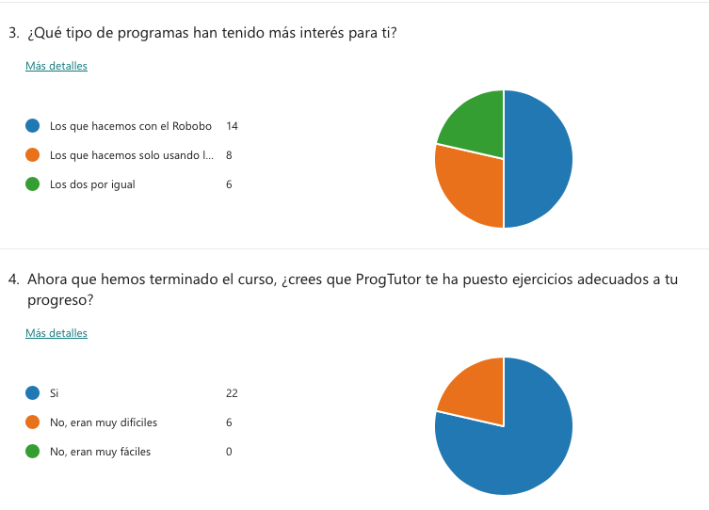
ITS: ProgTutor
Notes:
Primaria
Legislación pendiente

Slide 47
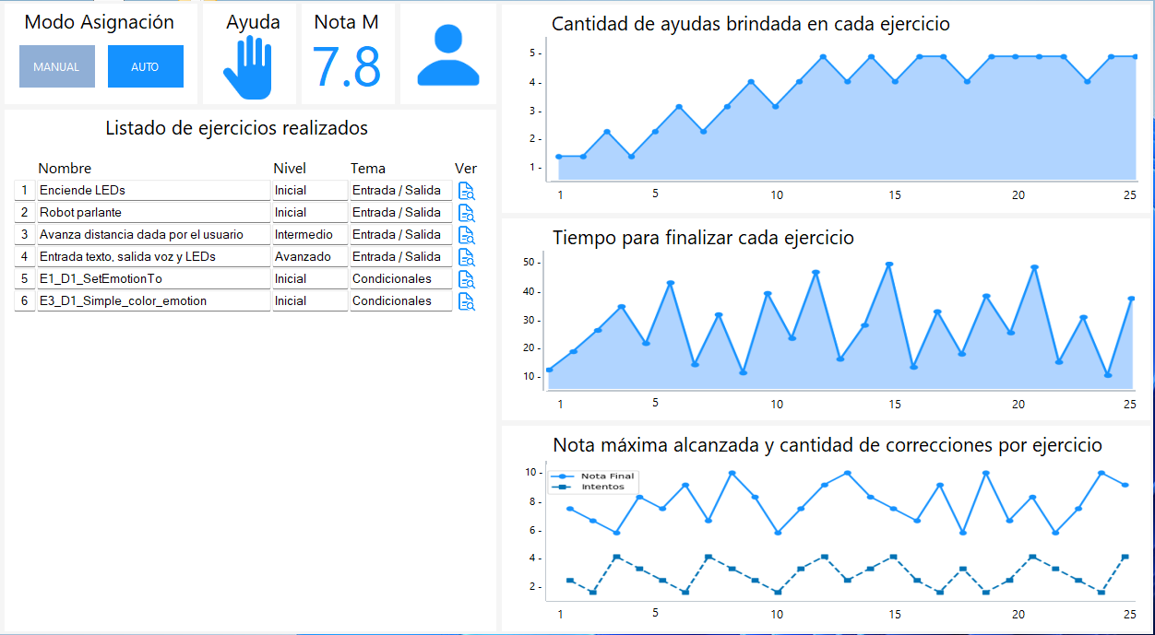
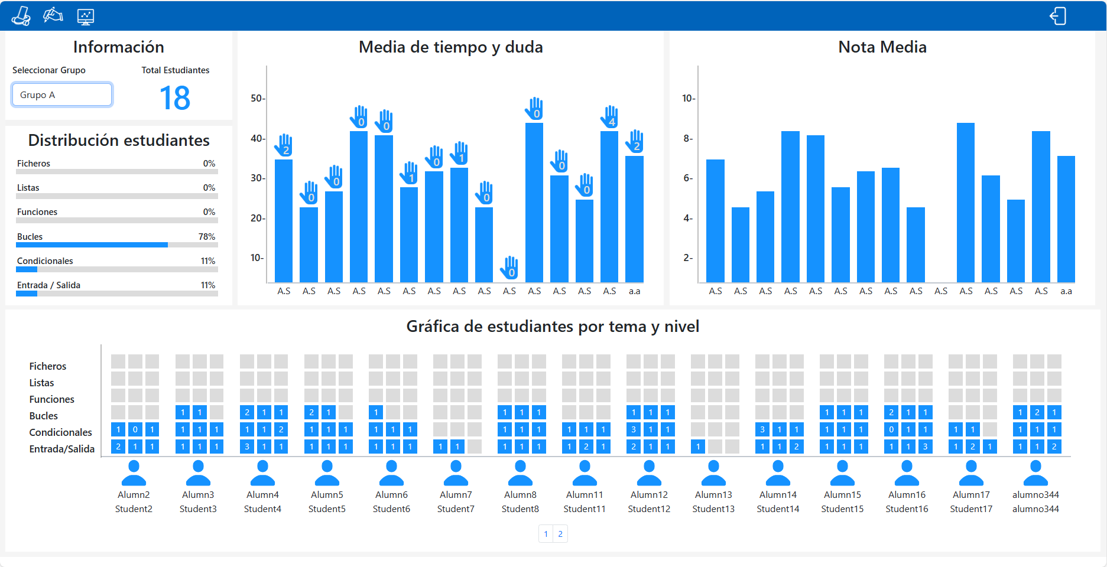
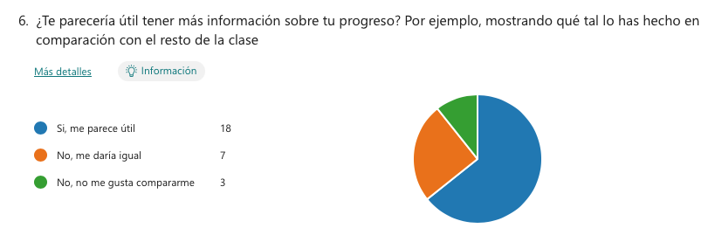
ITS: ProgTutor
Notes:
Primaria
Legislación pendiente

Slide 48



ITS con LLMs
Notes:
¿Cuál es el rol del profesor en este nuevo contexto?

Slide 49
ITS: uso ético y legal
Alto riesgo:
  Determinar el acceso o influir en las decisiones de admisión o asignación de personas a instituciones educativas y de formación profesional
  Evaluar a personas en pruebas como parte de su educación o como condición previa para la misma
  Captura de información biométrica personal: emoción, motivación
¿Cual es el nuevo rol del docente?
  Experiencia ProgTutor

Slide 50
IA generativa

Slide 51

Usos de la IA generativa
HuggingChat
Prompt
Texto
Imagen
Video
Audio
Copilot
chatGPT
suno
Dall-E
midjourney
whisper
videoPoet
Sora
Notes:
Por tanto, la IA generativa es capaz de crear, no solo texto, sino muchos otros formatos digitales a partir de un prompt. Actualmente hay multitud de herramientas basadas en IA generativa, algunas de las cuales iremos viendo a la largo de este curso.

Slide 52
Usos de la IA generativa
Prompt + media
Texto
Imagen
Video
Audio
Google Gemini
chatGPT 4
Gen-2
ImageBind
Notes:
Por tanto, la IA generativa es capaz de crear, no solo texto, sino muchos otros formatos digitales a partir de un prompt. Actualmente hay multitud de herramientas basadas en IA generativa, algunas de las cuales iremos viendo a la largo de este curso.

Slide 53
Usos de la IA generativa en la educación
Algunas recomendaciones en Junio de 2024

Slide 54
Uso por docentes
Creación de temarios y planes de estudio adaptado a contexto
Creación de preguntas de examen a partir de contexto
Creación actividades con un enfoque metodológico diferente
Creación de unos apuntes a partir de una conferencia en video
Notes:
En las siguientes lecciones de este curso iréis viendo cómo se puede utilizar la IA generativa por parte de los docentes con ejemplos concretos, como estos que mencionamos aquí

Slide 55
Aspectos legales
Notes:
Pero el uso de la IA a nivel educativo tendrá una serie de implicaciones legales que están en desarrollo, pero que debéis conocer. Sobre todo las que afectan a la evaluación automática de los estudiantes, y otras revisiones que puedan influir en decisiones de admisión

Slide 56

Uso ético y legal
Corrección automática de trabajos / TFG / TFM
Corrección / evaluación de artículos o proyectos
Usando la solución del profesor como referencia
Usando soluciones de otros alumnos
Utilizando los criterios de evaluación de la revista/agencia
Simplificando la redacción en apartados "abstractos"
Responsabilidad propia
Notes:
Por ejemplo, debemos tener cuidado al hacer una corrección automática de trabajos de clase, TFG o TFM. Hay diversos casos ya de docentes que lo han hecho usando su solución como contexto, o incluso soluciones de otros estudiantes para simplificar el proceso de correccion.
O en la corrección / evaluacion de artículos/proyectos/contrataciones, ya que es muy cómodo incluir como contexto los criterios y redactar con IA generativa las deliberaciones, especialmente en aquellos apartados más abstractos.
Pero ojo si hacemos esto, estamos en nivel de riesgo alto, ya que podemos estar influyendo directa o indirectamente en la posterior admisión de un estudiante/candidato a una convocatoria. No nos olvidemos que es nuestra responsabilidad

Slide 57


Recomendaciones
Analizar aspectos éticos
Respetar propiedad intelectual
Evitar conocimiento reutilizado
Juzgar el resultado
Notes:
La Unesco y la CE han publicado recientemente directrices éticas sobre el uso de la IA en la educación e investigación que los docentes debemos conocer para evitar malas prácticas, e incluso poder detectarlas en estudiantes. Fundamentalmente se centran en analizar los aspectos éticos de nuestras creaciones (sesgos), analizar si se respetan derechos de propiedad intelectual (¿se va a comercializar nuestro trabajo?), evitar prompts simples que den lugar a respuestas genéricas y vacías de contenido, y sobre todo, juzgar el resultado. Esta es la principal recomendación, usa la IA como herramienta que te complementa, no que hace la tarea por ti.

Slide 58
Uso por estudiantes
Creación de preguntas de examen (usando contexto de la materia)
Creación de esquemas resumen (apuntes o clases grabadas en video)
Traducir materiales en otros idiomas
Explicar una gráfica o esquema usando IA multimodal
Notes:
En el caso de los estudiantes, es evidente que van a hacer un mayor uso de la IA generativa en los próximos años. De nuevo, en las siguientes lecciones del curso veréis ejemplos concretos de uso que podéis recomendar a vuestros estudiantes, o que simplemente debéis conocer en el marco de vuestra materia, como pueden ser.

Slide 59



Uso por estudiantes
Notes:
Pero la verdadera potencialidad de la IA generativa a la hora de aprender, y esto es válido para todo tipo de estudiante, está en las posibilidades que nos abre como asistente en el estudio.
En el campo de la neurociencia son bien conocidos los fundamentos del aprendizaje en el ser humano, es decir, qué estrategias son las más efectivas para lograrlo. Pongo como ejemplo el trabajo de Hector Ruiz, que tiene varios libros publicados que deberían ser de obligada lectura por parte de cualquier estudiante.

Slide 60
¿Cómo aprendemos?
Estudiar y luego evocar es mucho más beneficioso para la memoria que estudiar y reestudiar. En el sentido que incrementa nuestra capacidad de recordar lo aprendido en el futuro (Karpicke, 2008).
La acción de pensar sobre lo que estamos aprendiendo en términos de significado es lo que en el ámbito académico se conoce como elaborar (Cornford, 2002).
Transferir: cuando se emplaza al estudiante a identificar o emplear las mismas ideas o procedimientos en contextos diversos, se le ayuda a abstraer sus principios subyacentes y a hacerlos menos dependientes del contexto superficial. Esto es, cuando el aprendizaje se produce con comprensión.
Notes:
Lo que nos dice la evidencia científica es que es el aprendizaje memorístico a base de leer y repetir es muy poco eficiente, Tenemos, por ejemplo, estas 3 estrategias que funcionan mucho mejor a la hora de lograr un aprendizaje eficiente y duradero.
Evocar, que tiene que ver con la idea de tratar de recordar y traer a la memoria lo leído por asociación de ideas, por ejemplo, cuando se lo tenemos que explicar a otra persona
Elaborar un texto o argumento a partir de la idea/concepto que estamos estudiando, de modo que tenemos que comprender todo el significado
Transferir lo leído ha un contexto diferente, muy relacionado con la aplicación práctica

Slide 61
Uso por estudiantes
Evocación
Elaboración
Transferencia
Pidiéndole que haga preguntas sobre una lección/tema
Creando una situación inicial sobre la cual desarrollar un tema
Proponiendo un caso de aplicación real de una teoría/tema
Notes:
La IA generativa nos puede ayudar en la evocación…, en la elaboración… y en la transferencia… Y no nos olvidemos de los más importante, que nos puede corregir nuestra respuesta.

Slide 62


Slide 63



Slide 64
¿Qué es lo que realmente preocupa a los docentes?

Slide 65

¡El plagio!

Slide 66

Educación en la era de la IA
Prohibir su uso no es posible
Debemos revisar nuestros objetivos educativos y las metologías utilizadas para lograrlos
¿Qué quiero que aprendan en mi materia?
  ¿Tiene sentido en la era de la IA el conocimiento memorístico en el marco de mi materia?
  Conocimientos vs habilidades
Notes:
Prohibir su uso no es posible, las herramientas de detección de plagio no funcionan, y no podemos controlar el uso fuera del aula
Debemos revisar los objetivos de aprendizeje de nuestra materia y las metologías utilizadas para lograrlos
Debemos plantearnos la pregunta: ¿Qué quiero que aprendan en mi materia?
¿Tiene sentido en la era de la IA el conocimiento memorístico en el marco de mi materia?
Debemos entrar en el debate de los Conocimientos frente a las habilidades o competencias

Slide 67

Educación en la era de la IA
Las competencias incluyen algo más que el conocimiento y la comprensión y tienen en cuenta también la capacidad de aplicarlos al realizar una tarea (destreza) y a cómo aborda el alumno dicha tarea, con qué mentalidad (actitud).
European Commission, 2018
Notes:
Puede ser el momento para revisar las competencias del siglo 21 en el marco de mi materia, y ver si el uso de la IA interfiere o ayuda

Slide 68


¿Donde interfiere la IA generativa?
Trabajos autónomos con ordenador/tablet
  Simplifica e integra las búsquedas
  Redacta/crea la solución (programación, cálculo, redacción)
Debemos reflexionar sobre el objetivo de dicho trabajo
  Si la IA interfiere en el aprendizaje
    Realizarlo de forma presencial en el aula sin IA
    Realizar una defensa
Notes:
Usar la tecnología por usar no tiene sentido

Slide 69

Integración de la IA generativa
¿Y si aceptamos su uso?
Adaptamos la evaluación:
  Realizar una presentación del trabajo
  Evaluamos en el aula sin acceso a la IA generativa
Integramos su uso
  Pedimos los prompts y mejoras hasta lograr el resultado final
  Utilizamos una herramienta/situación real que limite el resultado
Notes:
Los estudiantes universitarios y de MBA de los cursos del profesor Ethan Mollick en Wharton completaron sus tareas finales de reflexión mediante debates con un GPT formado en los materiales del curso, e informaron de que ChatGPT les hizo pensar más profundamente sobre lo que habían aprendido.

Slide 70
En conclusión..

Slide 71


Vaiamos a modo
Ley de la IA
La Ética de la IA en la Educación
Alfabetizaciones de IA
IA generativa

Slide 72
Recomendaciones
Materiales para formarse en IA:
  https://programamos.es/ia/
  https://descargas.intef.es/cedec/proyectoedia/guias/contenidos/inteligencia_artificial/index.html
Competencias sobre IA:
  https://somos-digital.org/digcomp/
  https://www.unesco.org/en/digital-education/ai-future-learning/competency-frameworks
  https://data.europa.eu/doi/10.2797/828281

Slide 73
Recomendaciones
ChatGPT y educación universitaria
  https://octaedro.com/libro/chatgpt-y-educacion-universitaria/
IA como copiloto
  https://iaeducativa.org/wp-content/uploads/2024/05/IA-como-Copiloto.pdf
Hugginchat
  https://programamos.es/huggingchat-la-alternativa-libre-a-chatgpt-que-es-ideal-para-el-ambito-educativo/

Slide 74
Educación en la era de la IA: vayamos despacio
Francisco Bellas
francisco.bellas@udc.es
4 Junio de 2024

